Slide 1
Técnicas de Medición Económica
Funcionamiento de un Sistema Económico y Agregados

Slide 2
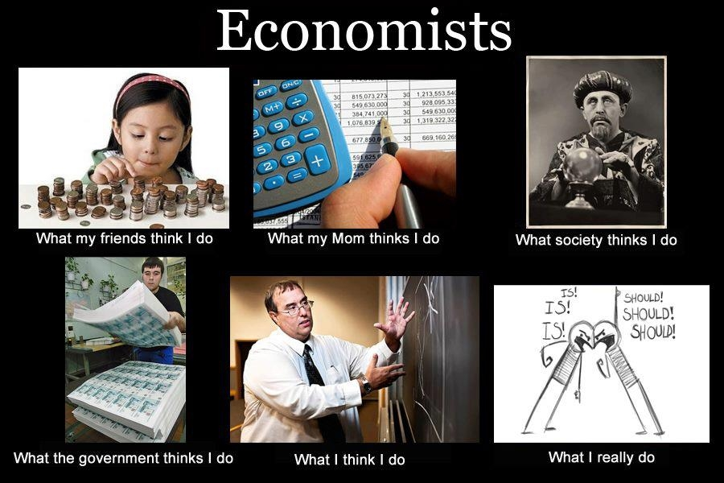
Economista
Lo que lo amigos piensan.
Lo que tu pareja piensa..
Lo que piensa mi papa..
Lo que piensa mi pareja..
Pero qué es lo que realmente hacemos los economistas?
Lo que piensan mis primos

Slide 3
Quiz sobre temas que son economía!

Slide 4
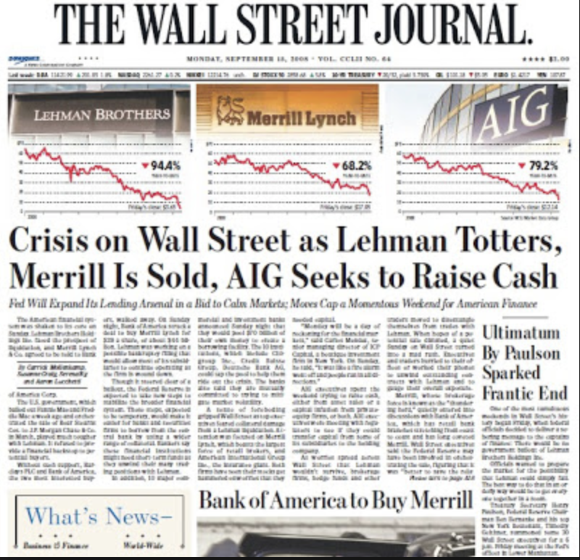

Slide 5


Slide 6
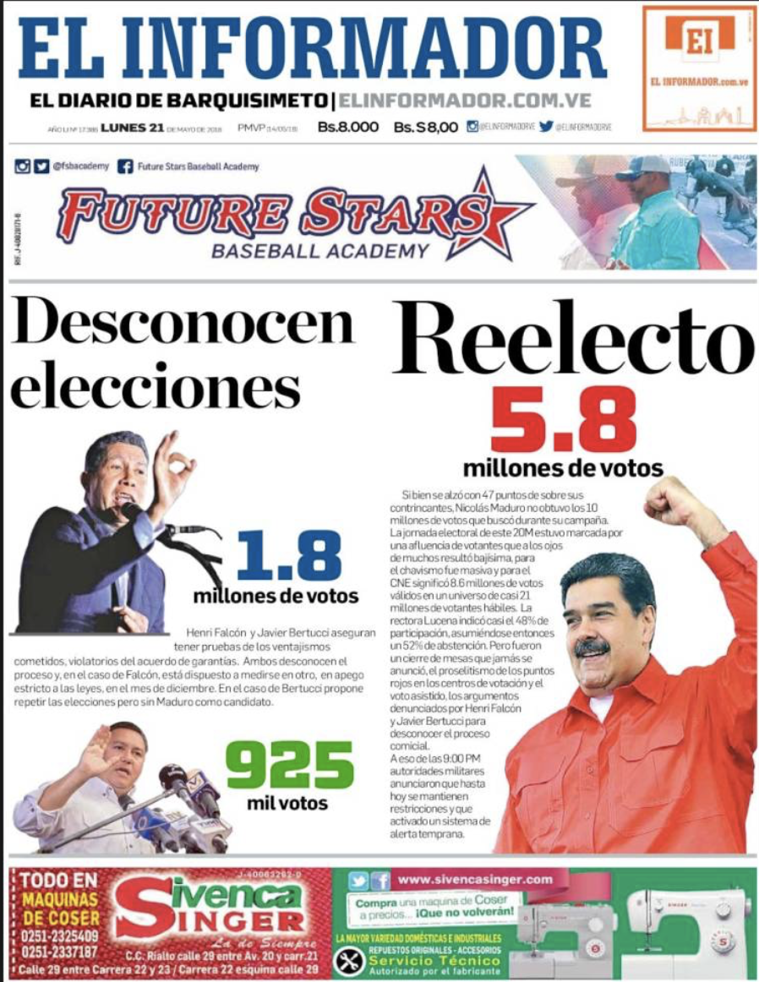

Slide 7
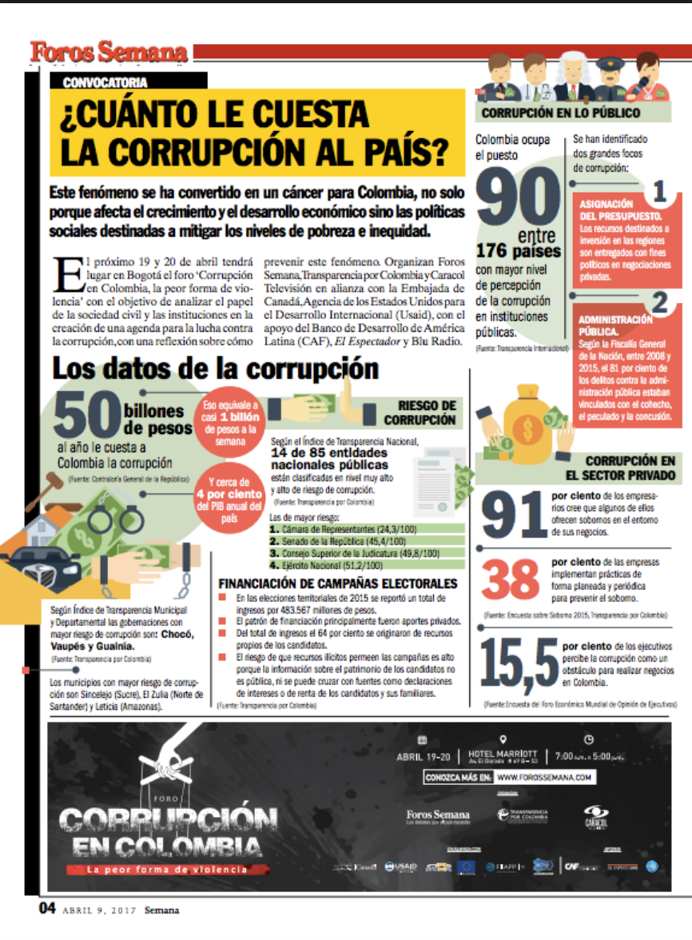

Slide 8
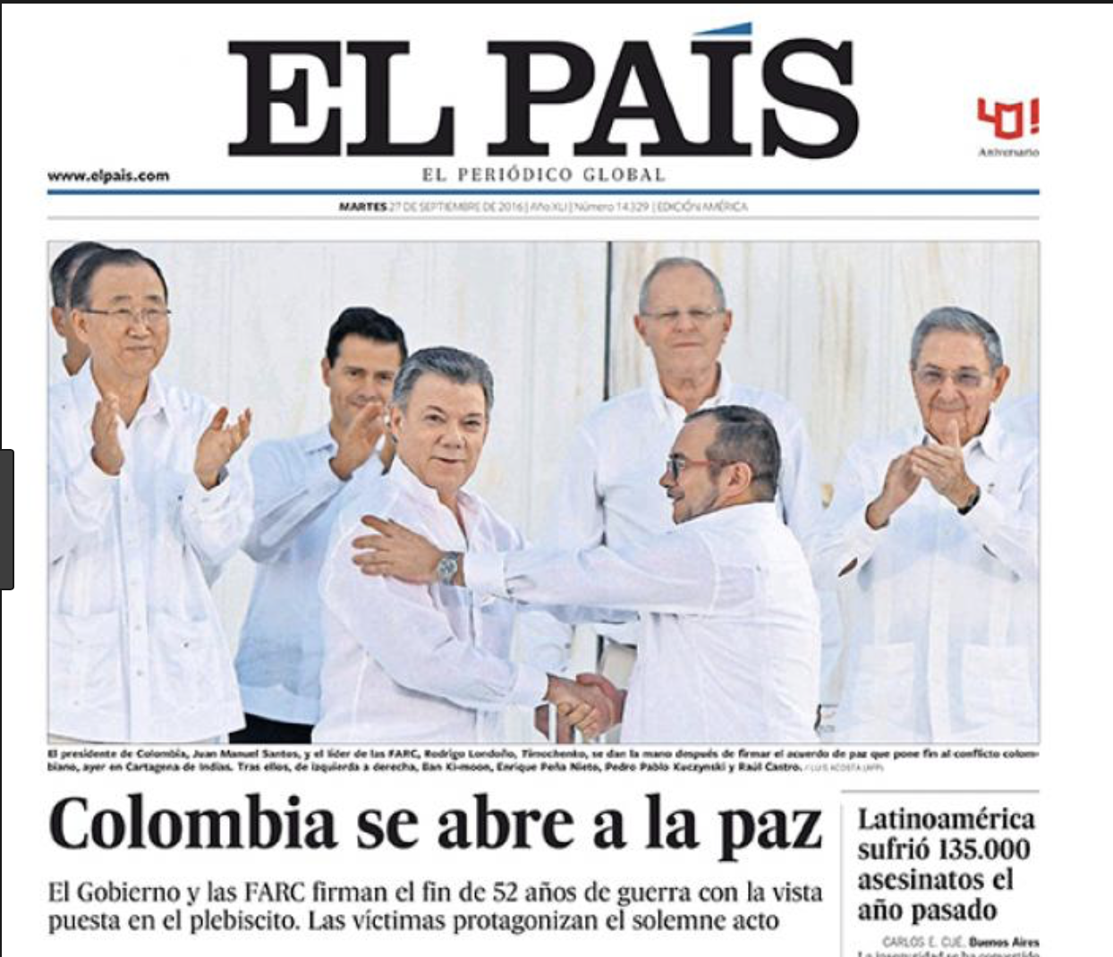

Slide 9


Slide 10
Qué hace entonces que un necesidad o problemas social, sea considerado una pregunta económica?

Slide 11
Qué es la economía?

Slide 12
La economía es el estudio de la manera en que los hombres y la sociedad terminar por elegir, con dinero o sin él, el empleo de los recursos productivos "escasos" que podrían tener diversos usos para producir diversos bienes y distribuirlos para su consumo presente o futuro, entre las diversas personas y grupos que componen la sociedad.
Paul Samuelson, premio nobel de Economía

Slide 13
Algunos ejemplos de los temas que se estudian desde economía:
Crecimiento Económico
Inflación
Ciclos Económicos
Pobreza
Bienestar de los hogares

Slide 14
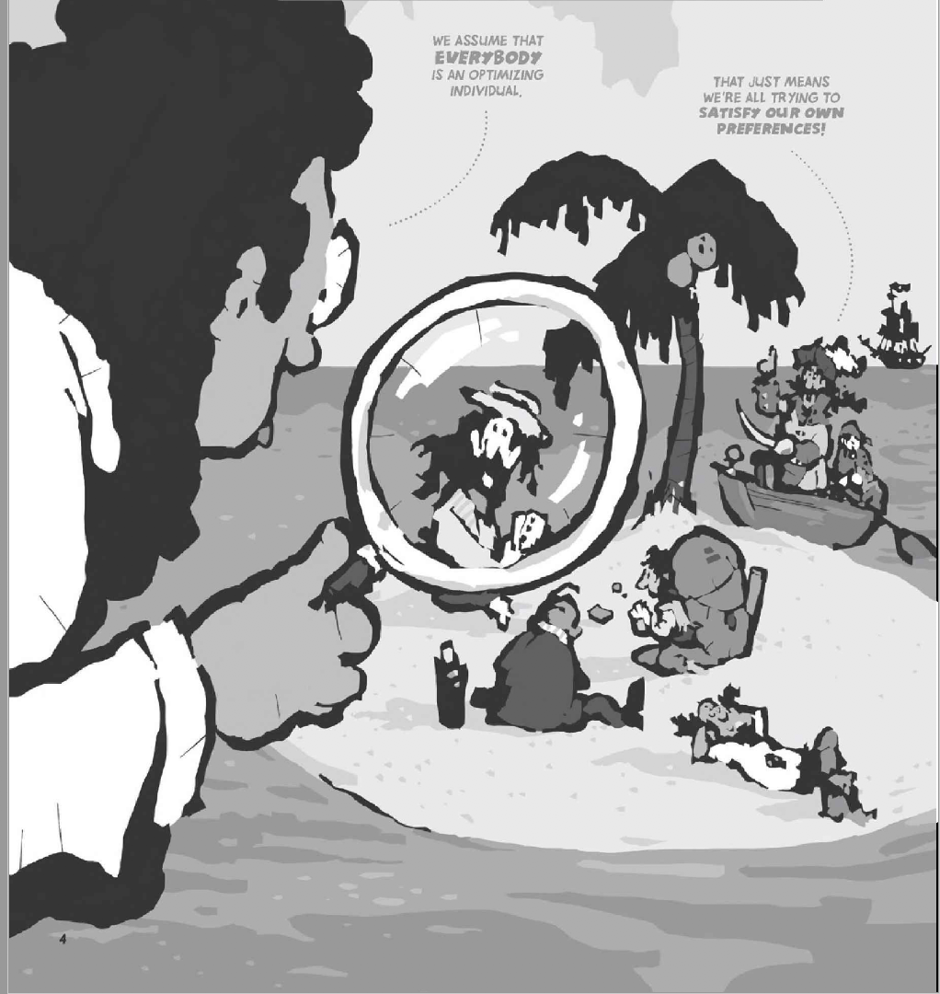
Cómo los economistas se acercan a los problemas?

Slide 15
Método deductivo vs inductivo
Rasonamiento
Deductivo
Principios generals
(leyes)
Casos
particulares
Rasonamiento
Inductivo

Slide 16
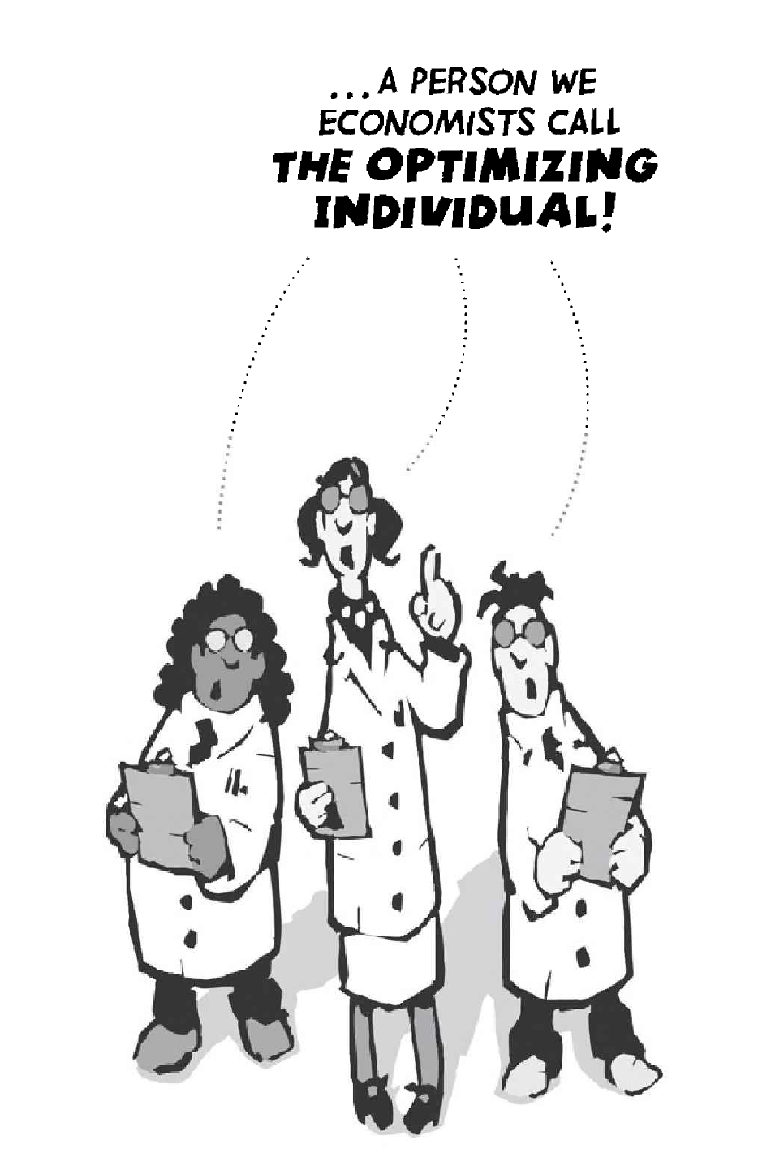

El método de análisis económico
Leyes económicas
Teoría Económica (modelos leyes)
Inferencia
(política económica)
observación
imparcial
Realidad caótica

Slide 17
Los origenes de cómo los economistas pensamos hoy!
Adam Smith y su modelo conceptual del funcionamiento de la Economía
El descubrimiento y formalización de las leyes de la economía
Malthus (población en la última sección)
Marx
David Ricardo
John Stuart Mill → Método de la Economía
Leyes de la naturaleza --> Leyes del Mercado (Economía)
Potenciados por las nuevas tendencias

Slide 18
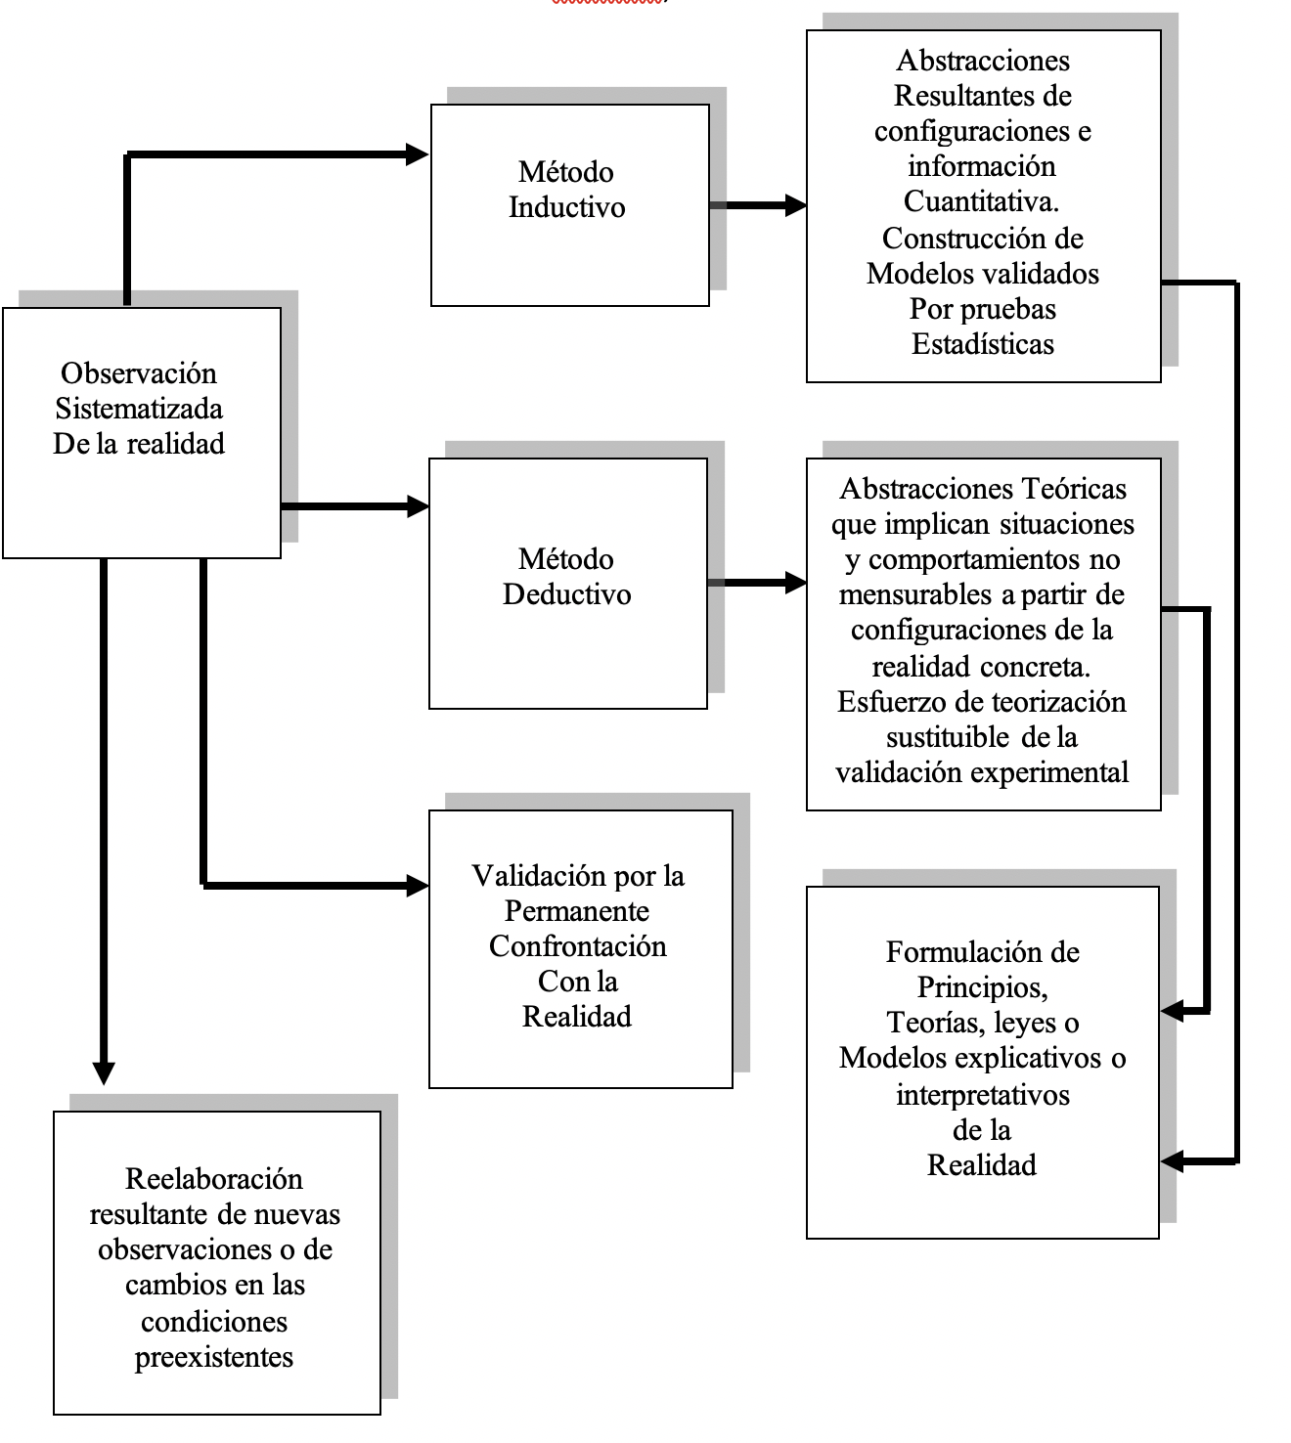
La construcción de la economía: de la observación sistematizada de la realidad a la modelación simplificada e interpretativa
Rossetti, 2002.

Slide 19
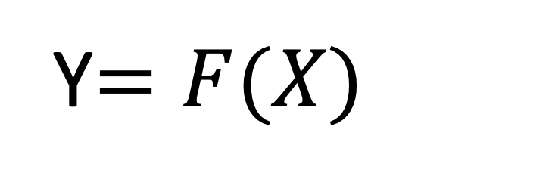
Teoría Económica Modelos Económicos
Simplifican la realidad
Encuentran las leyes y relaciones
Permite crear estructuras relacionadas
Formas funcionales
Qué es una función?
Y$=F(X)$

Slide 20
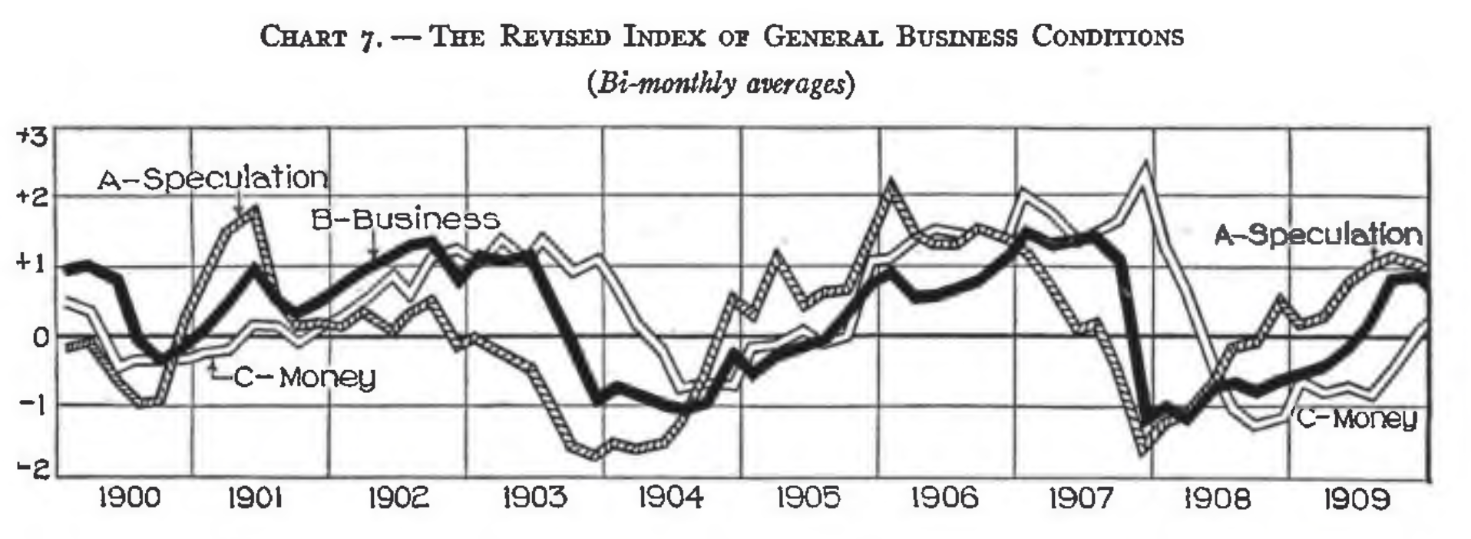
Ejemplo – El barometro de Havard
Warren M. Persons (1923). The Revised Index of General Business Conditions. The
Review of Economics and Statistics, 5(3), pp. 187–95, chart 7, p. 194.

Slide 21
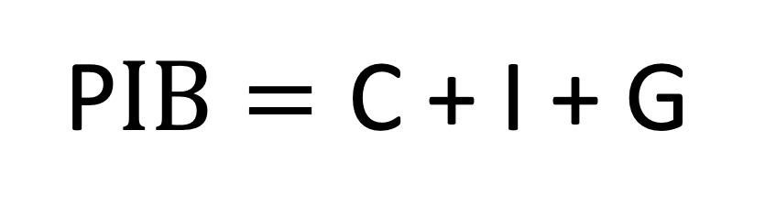

Los modelos de equilibrio general y ciclos económicos
P$IB=F(.)$
P$IB=\text{C}\text{ + }\text{I}\text{ + }\text{G}$

Slide 22
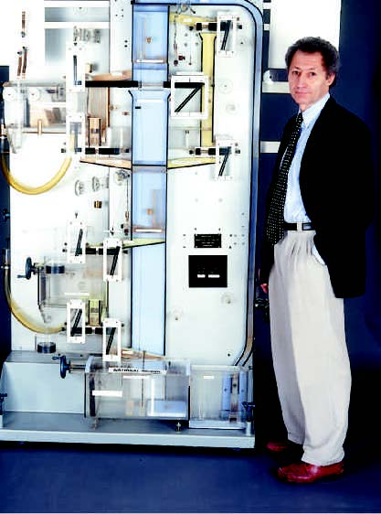
Modelo ecómico – La realidad simplificada
W. Phillips construyó una máquina alrededor de 1950 para ilustrar el funcionamiento de la economía a través del modelo simplificado Keynesiano.

Slide 23
El economista según Keynes
Tiene que llegar a mucho en diversas direcciones, y debe combinar facultades naturales que no siempre se encuentran reunidas en un mismo individuo. Debe ser matemático, historiador, estadista y filósofo (en cierto grado).
Debe comprender los símbolos y hablar con palabras corrientes. Debe contemplar lo particular en términos de lo general y tocar lo abstracto y lo concreto con el mismo vuelo del pensamiento. Debe estudiar el presente a la luz del pasado y con vista al futuro. Ninguna parte de la naturaleza del hombre o de sus instituciones debe quedar por completo fuera de su consideración.
Debe ser simultáneamente desinteresado y utilitario; tan fuera de la realidad y tan incorruptible como un artista, y sin embargo, en algunas ocasiones, tan cerca de la tierra como el político

Slide 24
La caja de herramientas de la Teoría Económica
Historia
Filosofía
Sociología
Psicología
….
Métodos cuantitativos

Slide 25
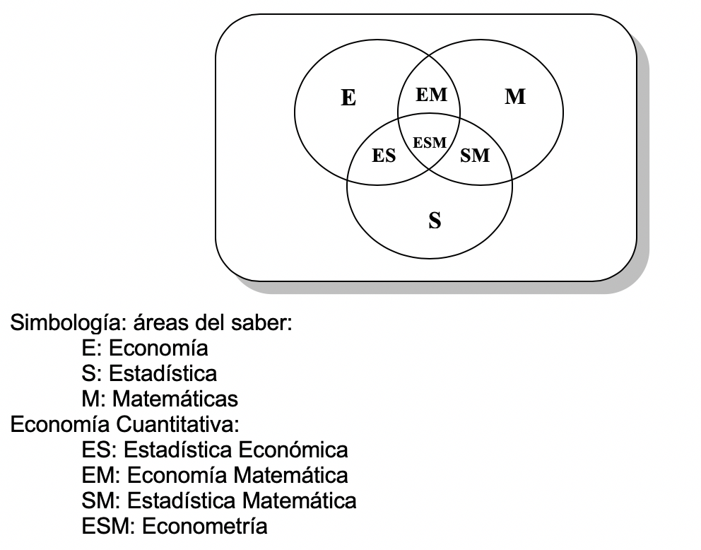
Economía Cuantitativa
Fuente: Hernández, 2000

Slide 26
Instrumentos de la economía cuantitativa
Cálculo diferencial
Cálculo integral
Sistemas lineales y álgebras: algebra lineal y algebra matricial
Programación lineal
Teoría de Juegos
Econometría (estadística)
Matriz Insumo-Producto
Matriz de contabilidad social

Slide 27
Ventajas y beneficios
Se logran encontrar relaciones entre variables o magnitudes y entre funciones.
Se facilita la intuición económica
Se facilita la exposición y comprensión de problemas económicos
Se hace más concisa la teoría y precisa conceptos teóricos
Se logra una mayor amplitud y precisión de la teoría económica existente.
Las matemáticas explicitan supuestos y premisas, eliminando muchos sesgos de la teoría.
Permite nuevos desarrollos, más extensos, de nuevas teorías o doctrinas económicas.
Se emplean nuevas herramientas y técnicas propias de otras ciencias y disciplinas que aclara o define problemas teóricos y prácticos.

Slide 28
Desventajas y Limitantes
Los modelos cuantitativos tienden a ser complejos y sofisticados
El lenguaje empleado en la formalización es poco accesible para el público no especializado en la problemática económica.
La abstracción e interpretación de la realidad analizada es divulgada y asumida como verdad universal.
Muchas veces se olvida la importancia de la teoría económica ante el uso de herramientas y modelos matemáticos, algunos casos solo por moda.
Se aplican modelos ajenos a realidades sociales y económicas específicas, lo cual poco contribuye a la solución de problemas teóricos y aplicados específicos.
Existen dificultades teóricas y prácticas en la comprensión de los comportamientos de las sociedades e individuos como objeto fundamental de las ciencias sociales.
Existe una gran diferencia entre lo que se llama la racionalidad económica y la política económica que está fuertemente determinada por las condiciones que establecen los grupos de interés, la incertidumbre, los riesgos, las instituciones y, en general, las fallas de los mercados.

Slide 29
Herramientas para simplificar y entender la realidad caótica

Slide 30
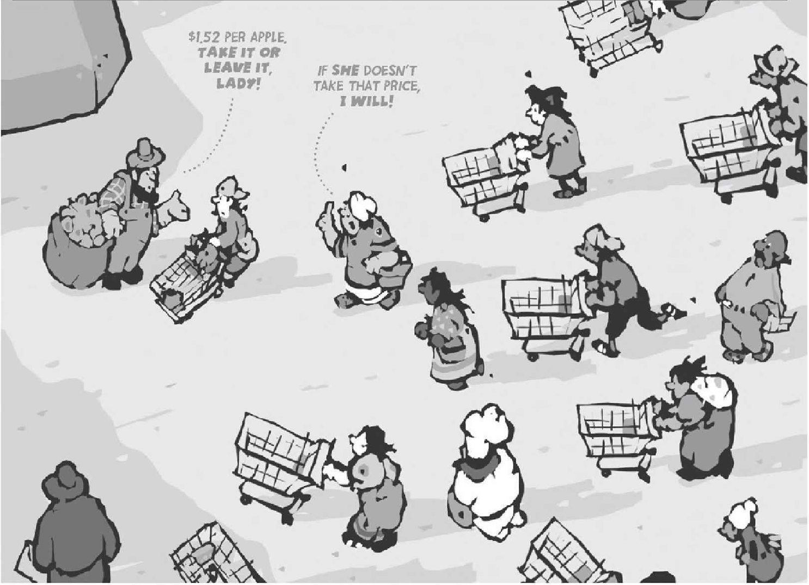
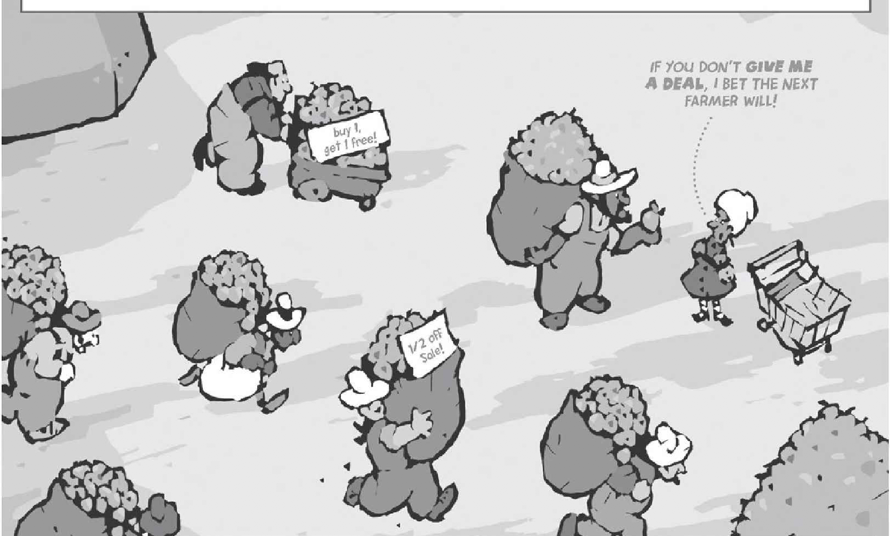

Ejercicio
Q$=F(P)$

Slide 31
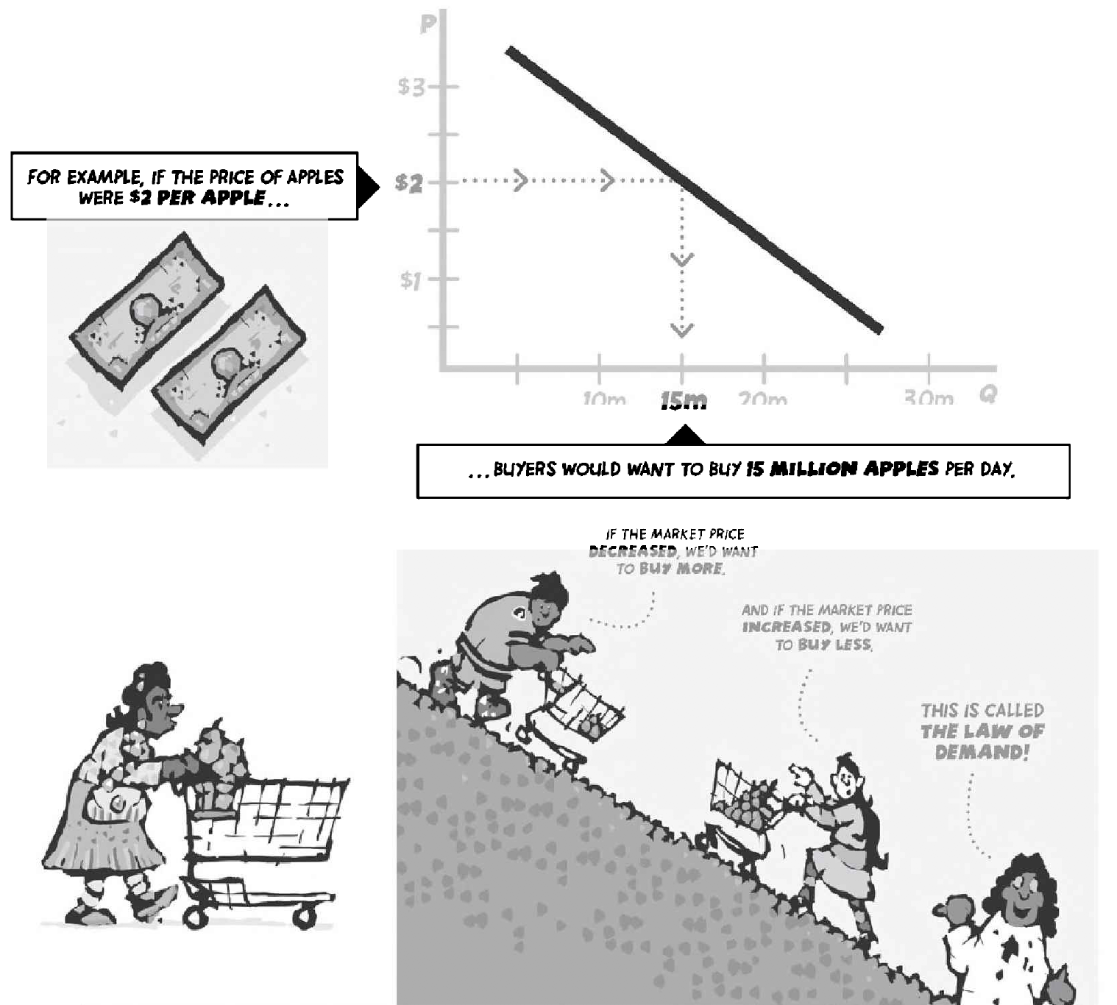

Slide 32
.
Abstracción matemática
Visualización
Simplificar la realidad
Inferencia
Requiere una lectura de la realidad

Slide 33
Cuantificando la realidad!

Slide 34
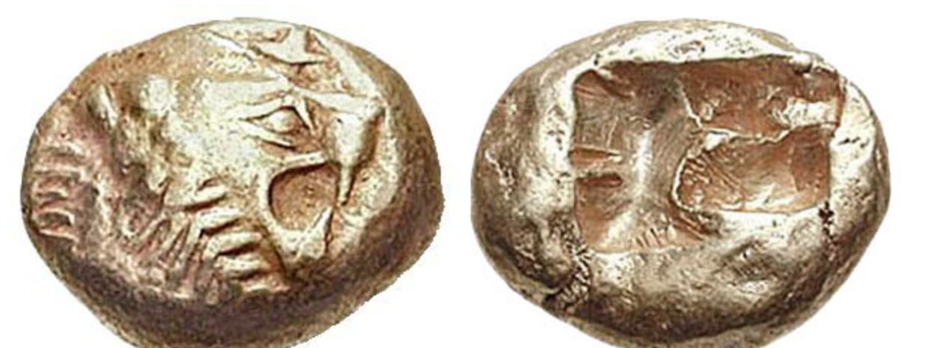
Origen de la cuantificación en las ciencias sociales
Cuantificación como característica de las relaciones económicas
Lydian Lion (610-600 AC.)
Las dimensiones sociales
Adolphe Jacques Quetelet (1796-1874).
Teoría del hombre medio (Obesidad)

Slide 35
Principios de los métodos cuantitativos
Medible vs No Medible
Tipos de datos
Tipos de variables
Población objetivo (población de sstudio)

Slide 36
Sistemas Descriptivos
Sistema de Cuentas Nacionales, SCN
Sistema de Cuentas Monetarias, SCM
Sistema de Cuentas Financieras, SCF
Sistema de Cuentas Fiscales o de Presupuesto Público, SPP
La Balanza de Pagos, BP
La Balanza Cambiaria, BC
La Matriz Insumo Producto (matriz input-output) o Matriz de Oferta y Utilización de Recursos
Matriz de Contabilidad Social, MCS (llamada la matriz SAM, siglas en inglés)

Slide 37
Dónde se puede obtener la información?

Slide 38
Otro quasi-quiz!!

Slide 39
Equipos
Es necesario que usen sus celulares
Es permitido cualquier ayuda
Todo el salón debe estar de acuerdo con la respuesta adecuada
Gana el grupo que más rápido responda correctamente

Slide 40
Preguntas:
Cuánto mide la torre Eiffel?
Dónde nació Iván Duque?
Cómo se llama el actual ministro de hacienda?
Cuál es la tasa de cambio del dolar hoy?
Cuál es la tasa de pobreza de Colombia?

Slide 41
Las pereguntas Buscando información…
Qué necesito?
Fuente?
Tipo de medición? Cómo fue medida?
Tipo de datos?
Unidad de medida?
Tipo de datos?
Periodo?

Slide 42
Principales Fuentes de Información para Entender el Mundo Caótico
Internacionales:
World Development Indicators (Banco Mundial)
CEPAL
FMI
World Bank Data Catalog
FAO
Bloomberg (Vamos a ir!)
Penn World Table

Slide 43
Fuentes de datos nacionales
DANE
BANCO DE LA REPÚBLICA
DNP
ANDI
FEDESARROLLO

Slide 44
Fuentes de datos regional
Gobernación de Antioquia
Alcaldía de Medellín

Slide 45
Muchas gracias

